Slide 1


③
화면 설명
우리가치
같이하기 소개
①산악바이크, 웨이크보드 등
역동적인 1인 클로즈업 배경사진
②화기애애한 소모임 활동
배경사진
체험하기
가치하기
③“체험하기 “가치하기“
좌우 대칭 고정
or
“체험하기 “가치하기”
마우스 오버 시
우측 & 좌측 확장
애니메이션 CSS
“체험하기”는 아웃도어 액티비티를 포함한
블라블라
어쩌구 저쩌구
저쩌구 어쩌구
“가치하기”는 같이 하는 가치를 아는 사람들의
블라블라
어쩌구 저쩌구
저쩌구 어쩌구
①
②
체험하기
[버튼 CSS]
가치하기
[버튼 CSS]

Slide 2
체험하기 - 원데이
화면 설명
원데이 클래스
가족 체험
액티비티
① 도자기공예하는 커플
클로즈업 사진
(얼굴 or 손)
①
연인과 데이트 색다르게 하자!!
블라블라
어쩌구저쩌구
② 비즈공예 or 스트랩공예
등 작품 클로즈업 사진
나만의 취미를 만들자!!
블라블라
어쩌구저쩌구
②
③ 공예품 노점상 사진
가게or판매대 사진
③
내가 만든 공예품으로 돈 벌자!!
블라블라
어쩌구저쩌구

Slide 3
체험하기 - 가족체험
화면 설명
원데이 클래스
가족 체험
액티비티
① 양, 염소, 말 등에게 먹이를 주는
아이 모습 클로즈업
①
우리 아이에게 잊지못할 선물을!!
블라블라
어쩌구저쩌구
② 가족단위의 체험 사진
or 집에서 자고있는 아빠를
쳐다보고 있는 아이 사진
집에만 있는 아빠는 그만!!
블라블라
어쩌구저쩌구
②
③ 적극적인 참여 모습
(이미지 서칭 필요)
③
아이에게 동기부여와 학습흥미 향상!!!
블라블라
어쩌구저쩌구

Slide 4
체험하기 - 액티비티
화면 설명
원데이 클래스
가족 체험
액티비티
① 신나고 역동적인 인물 사진
or 배나오고 누워있는 사람이
따분해 하는 사진 등
①
따분한건 싫다!!
블라블라
어쩌구저쩌구
② 수상레저, 패러글라이딩,
오프로드 등 동시 나오는 사진
베스트
산, 바다, 하늘 육해공 가리지 않는다!!
블라블라
어쩌구저쩌구
②
③ 공예품 노점상 사진
가게or판매대 사진
③
몸도 마음도 건강하게!!!
블라블라
어쩌구저쩌구

Slide 5
프로필 (닉네임 및 사진)
방제
소제목
간단한 소개 맨트
참여 인원 범위 등
보기
<가치하기 목록 페이지 세부사항>
1. 배너 형태의 참여방 리스트 나열
2. 각 참여 방 배너 최좌측 방장 프로필 기재 중간에 간단한 사항 기재
3. 최우측에 참여하기 버튼 클릭-> 해당 페이지로 이동
4. 화명 우측 최하단 부 글올리기 버튼
->클릭시 글올리는 버튼으로 이동
->떠다니게 또는 실력 부족 시 그냥 버튼으로
5. 참여중인 참여방의 경우 색상 변경되고 보기 버튼이 참여중으로 변경
프로필 (닉네임 및 사진)
방제
소제목
간단한 소개 맨트
참여 인원 범위 등
보기
프로필 (닉네임 및 사진)
방제
소제목
간단한 소개 맨트
참여 인원 범위 등
보기
프로필 (닉네임 및 사진)
방제
소제목
간단한 소개 맨트
참여 인원 범위 등
보기
프로필 (닉네임 및 사진)
방제
소제목
간단한 소개 맨트
참여 인원 범위 등
보기
글올리기

Slide 6
주제 : 놀러가기
참여방 편집
<참여 방 페이지 세부사항>
좌측 상단에 주제명 표시
헤드 부분에 방장 프로필 및 방제, 소제목 기제
장소 일시 참여 인원등 설명란 표시\
하단 부 실시간 채팅창 생성(신규 참여 인원에게도 이전 매세지 보임
참여하기 버튼 누르면 대화방으로 이동되며 대화방으로 이동으로 명칭 변경됨/참여 확인 선택/완료 알림창
6. 펀딩 페이지의 경우 펀딩 금액만 추가 기제된 같은 페이지임
7. 참여 중 참여방의 경우 확정 제안 버튼 및 결제 버튼 생성/비 펀딩 참여방의 경우 결제하기 버튼은 비활성화
8. 체험하기에서 일행구하기로 참여방 생성시 해당 체험 링크 생성됨
방제
소제목
프로필 친밀도
장소
일시
참여 인원
예상 소요 비용
원데이 클래스 링크
자유기재사항
댓글창
프사
댓글
닉네임
입력창
댓글달기
참여하기

Slide 7
<참여방 생성하기 페이지 세부 사항>
좌측 상단 해당 페이지 설명(참여 방 생성하기)
소제목은 자유입력 또는 정해진 내용 선택가능
지역->광역 단위 선택 후 시군구 단위 선택
장소 자유 기제(ex. 에버랜드/천안 목화 따기 체험 농장)
일시 html 달력 요소
6. 자유기제 사항->textarea
7. 참여방 생성하기 버튼 누르면 참여방으로 이동됨(생성된 것으로 간주)
8. 참여방에서 편집하기 버튼 클릭시 참여방생성하기 페이지로 이동됨
참여 방 생성하기
제목 :
소제목
주제 :
지역 :
장소 :
일시 :
예상 금액 :
자유기재사항 :
광역단위
지역 단위
편집하기
참여방생성

Slide 8
<대화방 페이지 세부 사항>
돌아가기 버튼 클릭시 참여방으로 이동
대화방 나가기 버튼 클릭 시 대화방 나가게 되며 동시에 참여방도 나가게 됨/경고 알림 뜸
메시지 입력 후 전송 클릭시 상단에 메시지 올라감/후순위가 맨 밑으로
마감 버튼 참여인원이 모두 클릭시 추가 입장 제한됨
돌아가기
마감
대화방 나가기
프사
메세지
닉네임
프사
메세지
닉네임
프사
메세지
닉네임
프사
메세지
닉네임
프사
메세지
닉네임
입력창
전송

Slide 9

원데이
지역선택∇
지역선택 라디오 버튼
지역을 선택해주세요
<<이미지 삽입

Slide 10
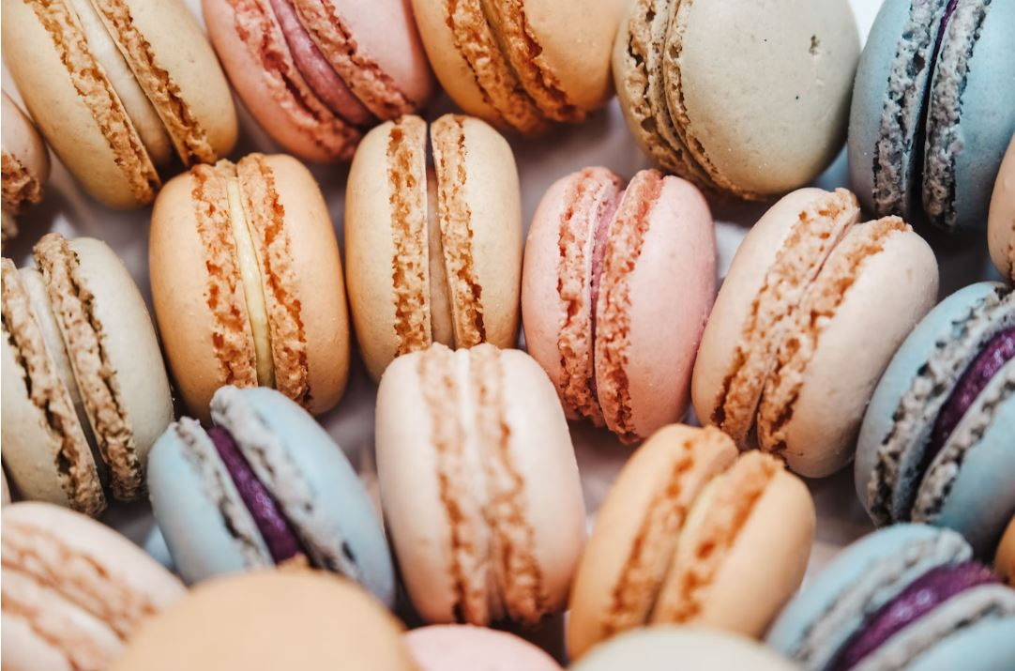
원데이
천안시∇
<<라디오 버튼 선택할수있게
사진
사진
<<
span 으로 영역 반 반 나눠서
클래스/액티비티 이름
클래스/액티비티 이름
사진
사진
클래스/액티비티 이름
클래스/액티비티 이름
사진
사진

Slide 11

<<업체에서 제공하는 사진 첨부
이미지 삽입 (크기 고정)
사진~~
클래스/액티비티 이름~
<<텍스트 제목 (배너제목)
<<텍스트 본문내용 (클래스내용설명)
내용 설명 내용 설명 내용 설명내용 설명
내용 설명 내용 설명 내용 설명
클래스 내용 설명!!
내용 설명 내용 설명 내용 설명???
일행구하기
<< 달력 삽입
시간선택-버튼
<< 시간을 선택하세요.
시간선택
달력
<<버튼
신청하기

Slide 12
결제창
화면 설명
주문상품
이미지
상품명: ㅇㅇㅇㅇㅇㅇ
기간: ㅇㅇ월 ㅇㅇ일 ~ ㅇ월 ㅇㅇ일
인원수: ㅇㅇ명
할인쿠폰
쿠폰 코드 입력
text
쿠폰 등록
결제방법
신용카드
은행
select
할부방식
select
할부방식
select
무통장입금
입금계좌
농 123456-78-901234
입금자명
text
상품금액
할인금액
합계
25,000 원
1,000 원
24,000 원
필수약관을 확인하였으며 결제에 동의합니다.
결제 예정금액
결제하기

Slide 13
결제완료
화면 설명
감사합니다. 결제가 완료되었습니다.
주문상품
이미지
상품명: ㅇㅇㅇㅇㅇㅇ
기간: ㅇㅇ월 ㅇㅇ일 ~ ㅇ월 ㅇㅇ일
인원수: ㅇㅇ명
상품금액
할인금액
합계
25,000 원
1,000 원
24,000 원
결제 정보
ㅇㅇ은행
[계좌번호]
일시불/ㅇㅇ월 할부
결제 금액
주문 상세 보기
홈페이지로 가기

